Slide 1

Je compose pour vous avec ma douce et fidèle amie
Tout un village sibérien
se mobilise pour un
ourson orphelin
par Lande

Slide 2
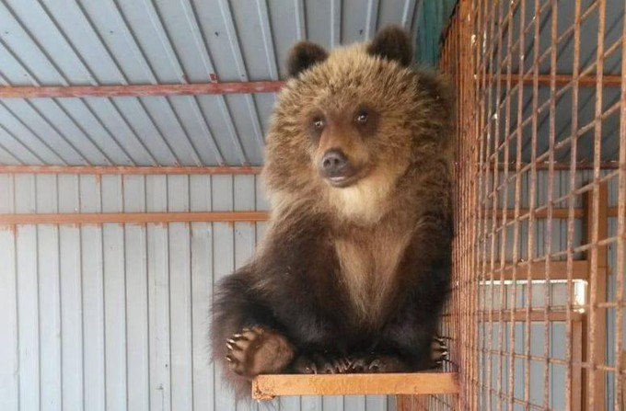
Je compose pour vous avec ma douce et fidèle amie

Slide 3
Je compose pour vous avec ma douce et fidèle amie
Les habitants d'un village de Sibérie se sont pris d’affection pour lui : un ourson orphelin a été recueilli par un zoo en Russie. Comme il n’est pas capable de vivre dans son milieu naturel, une cagnotte a été lancée pour pouvoir faire transporter l’animal à l’autre bout du pays et lui permettre de commencer une nouvelle vie.

Slide 4
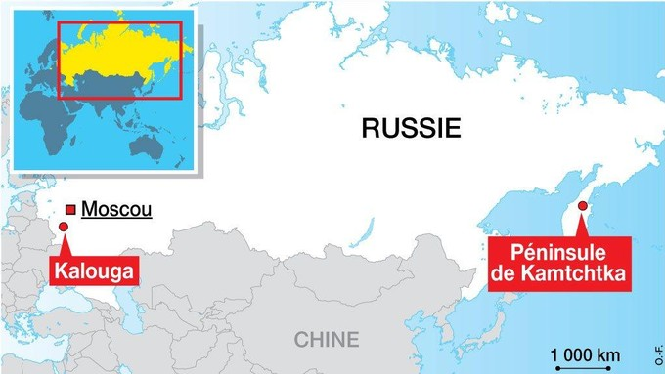
Je compose pour vous avec ma douce et fidèle amie

Slide 5
Je compose pour vous avec ma douce et fidèle amie
C’est un ourson qui a fédéré les habitants de la péninsule Kamtchatka, située à l’est de la Russie. Le 1er décembre dernier, un petit ours de 10 mois est trouvé en train d’errer dans le village de Malki, relate la BBC, qui cite le quotidien russe Komsomolskaïa Pravda. Il semblerait que sa maman ait été tuée par des chasseurs mais le petit aurait réussi à s’échapper.

Slide 6
Je compose pour vous avec ma douce et fidèle amie
Quand il a été recueilli dans le zoo de Ielizovo, l’ourson tenait à peine sur ses pattes et faisait 25 kg, alors qu’il aurait dû en peser 50.

Slide 7
Je compose pour vous avec ma douce et fidèle amie
Pas capable de se nourrir seul
Les villageois se sont immédiatement pris d’affection pour le petit ours, baptisé Masha, et lui ont même créé un compte Facebook. Malheureusement, faute de place, il ne pouvait pas rester dans le zoo dans lequel il était hébergé. Il ne pouvait pas non plus vivre dans une réserve naturelle, puisque, habitué aux humains, il aurait été une proie facile pour les prédateurs. Sans oublier qu’il n’est pas capable de se nourrir seul : l’ourson a perdu sa mère avant qu’elle ne puisse lui apprendre à pêcher.

Slide 8
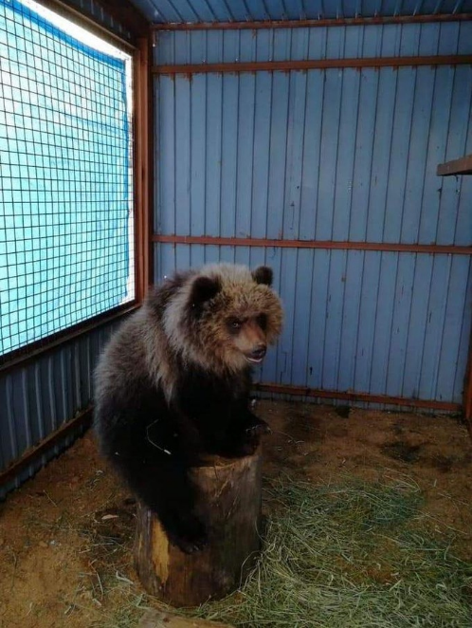
Je compose pour vous avec ma douce et fidèle amie
Le petit ours va traverser la Russie pour être pris en charge par le centre de réhabilitation d’animaux sauvages Phoenix.

Slide 9
Je compose pour vous avec ma douce et fidèle amie
Les sauveteurs de Masha ont fini par trouver une solution : le centre de réhabilitation d’animaux sauvages Phoenix, localisé dans l’ouest du pays, à Kalouga, a accepté d’accueillir le petit ours. Seul problème : comment faire pour transporter l’ourson à l’autre bout du pays ? Le transport d’un animal sauvage coûte cher, puisqu’il faut non seulement acheter un billet d’avion, mais également un conteneur spécial où sera installé Masha le temps du voyage.

Slide 10
Je compose pour vous avec ma douce et fidèle amie
La note s’élevait à 220 000 roubles (2 900 €). Avec l’aide des médias qui se sont passionnés pour cette histoire, la somme nécessaire a très vite été récoltée. « Bonjour ! Mon billet pour l’avion est prêt. Merci à tous de m’avoir aidé à me rendre au centre Phoenix », est-il écrit sur le compte de l’ourson. Masha arrivera dans sa nouvelle maison le 22 janvier prochain.

Slide 11
Je compose pour vous avec ma douce et fidèle amie
C’était
Tout un village sibérien
se mobilise pour un
ourson orphelin
par Lande

